Slide 1
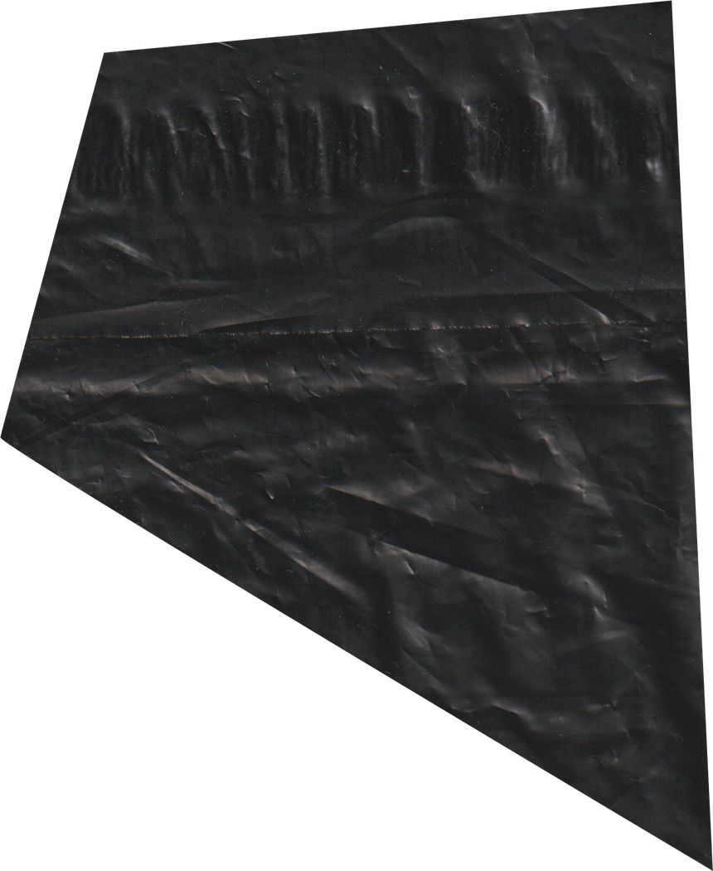





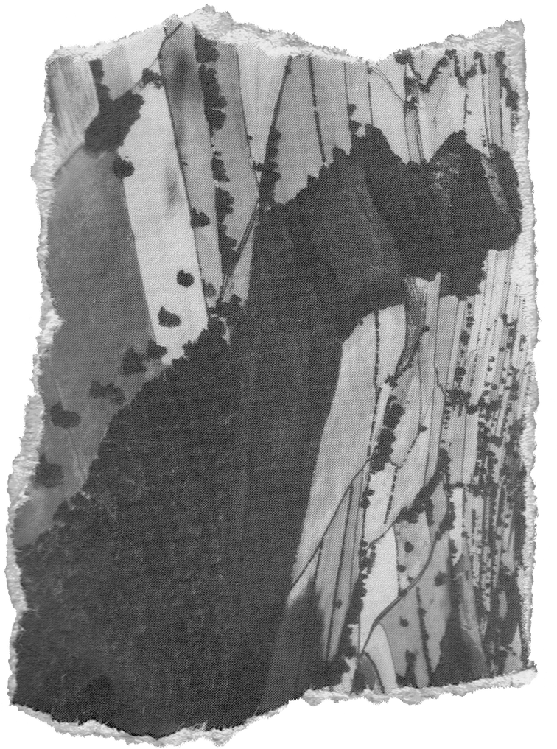
ANALISIS PENGELUARAN PELANGGAN WHOLESHALE
Tujuan : mengidentifikasi produk di pasar serta target pemasaran

Slide 2




hh
Ringkasan :
Mencoba menganalisis data yang berjudul WHOSHALE Customer data.csv yang mana ini digunakan untuk mengetahui distribusi, wilayah, region, serta banyaknya pengeluaran pada setiap masing-masing kategori, serta pengeluaran tertinggi. Lalu menghitung rerata pengeluaran pada setiap kategori.
Langkah : Tabel utama pada excel kemudian di blok lalu dijadikan pivot table pada sheet baru, pada sheet baru tersebut baru kita akan menghitung grafik serta menampilkan pivot pada table utama. Di dalam sheet baru itu berisikan (pengeluaran, pelanggan, dan diagram segmentasi)

Slide 3


GRAFIK PENGELUARAN PELANGGAN

Slide 4
DIAGRAM SEGMENTASI
DIAGRAM BERDASARKAN SALURAN DISTRIBUSI
DIAGRAM BERDASARKAN REGION

Slide 5

Kesimpulan :
Grafik pelanggan yaitu “fresh” menjadi yang paling banyak terjual, dan segemntasi region, itu menjadi pengeluaran terbanyak. Sedangkan segmentasi “chanel” Horeca itu yg menjadi pengeluaran terbanyak.
rekomendasi :
Pada Diagram Region grafik 1, 2 terlihat penjualan rendah yaitu “milk”, “grocery”. Berbeda dengan dengan “Frozen” dan “Detergents” penjulan di kedua segmentasi tersebut bisa dibilang sudah tinggi namun untuk keseluruhan kurang merata.

